Slide 1
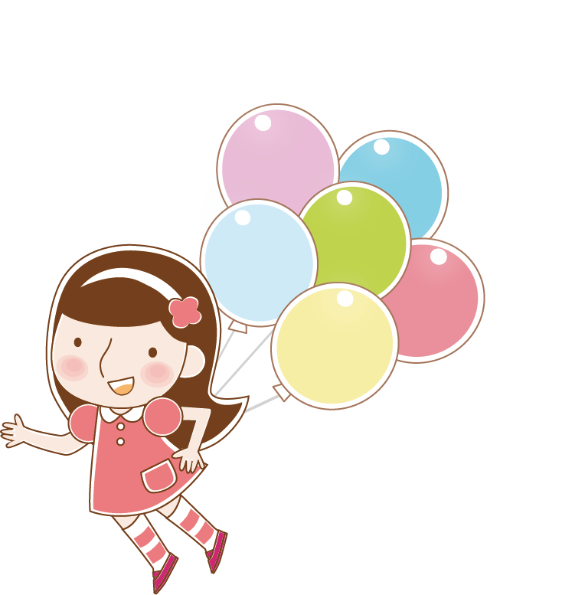


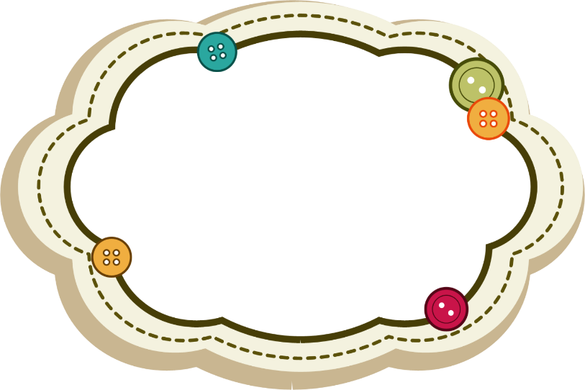
Tiếng Việt

Slide 2




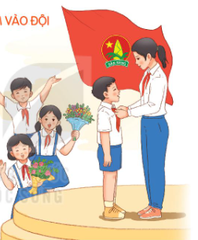


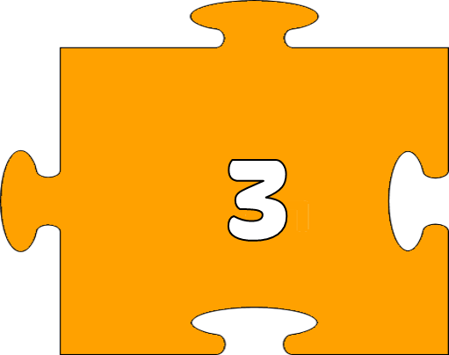




Học tiếp

Slide 3

1. Bài đọc trước em học là bài gì?
Đáp án: Những bậc đá chạm mây

Slide 4
2. Sáng chiều gương mặt hiền hòa
Giữa trưa bộ mặt chói lòa gắt gay
Đi đằng Đông, về đằng Tây
Hôm nào vắng mặt trời mây tối mù.
Đố là gì?
Đáp án: Mặt trời

Slide 5
3. Đọc đoạn 1 bài “Những bậc đá chạm mây” và trả lời câu hỏi: Vì sao ngày xưa người dân dưới chân núi Hồng Lĩnh phải bỏ nghề đánh cá, lên núi kiếm củi?
Đáp án: Vì tất cả thuyền bè của họ bị bão cuốn mất.

Slide 6
4. Đọc đoạn 4 bài “Những bậc đá chạm mây” và nêu nội dung bài?
Đáp án: Trong cuộc sống, có những người rất đáng trân trọng vì họ biết sống vì cộng đồng.

Slide 7
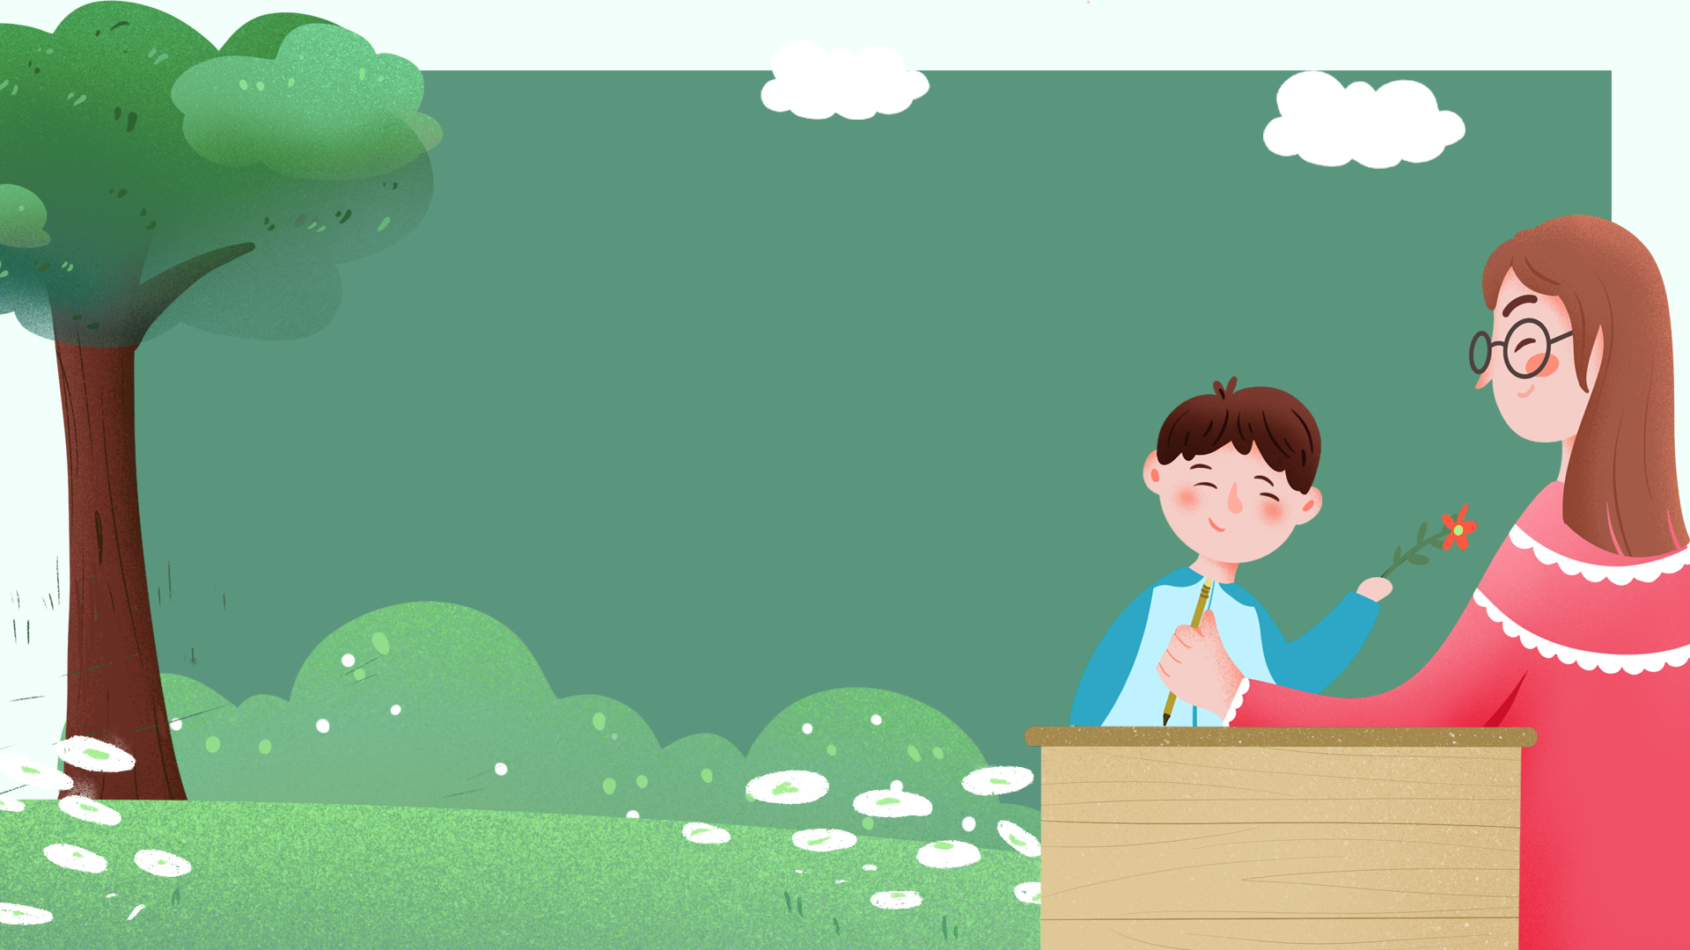

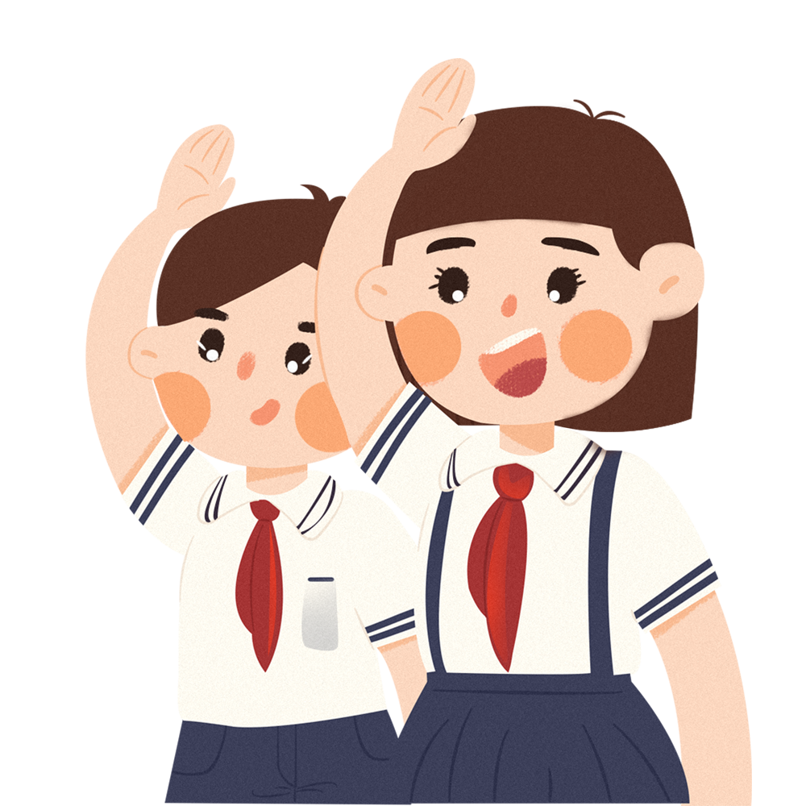
Bài 26 – Đọc
Đi tìm mặt trời

Slide 8
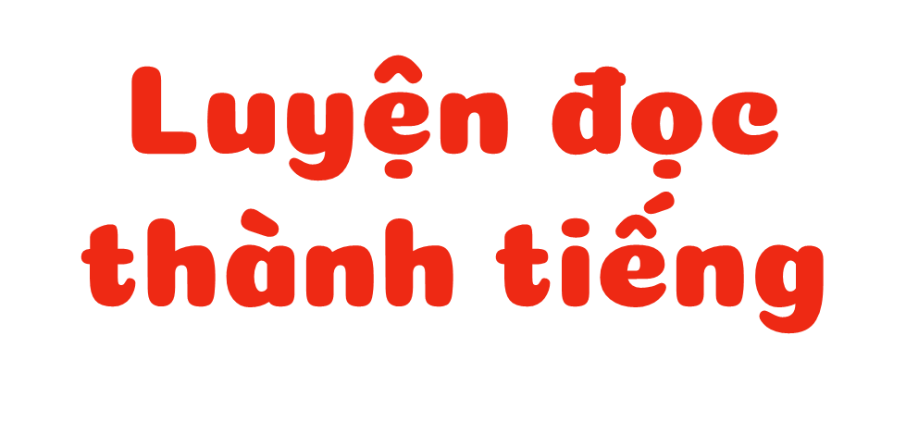

Slide 9




Đọc mẫu
TAI NGHE
TAY DÒ
MẮT DÕI

Slide 10
Lưu ý
Đọc diễn cảm, nhấn giọng ở những từ ngữ biểu hiện cảm xúc.

Slide 11
Đi tìm mặt trời
Ngày xưa, muôn loài sống trong rừng già tối tăm, ẩm ướt. Gõ kiến được giao nhiệm vụ đến các nhà hỏi xem ai có thể đi tìm mặt trời.
Gõ kiến gõ cửa nhà công, công mải múa. Gõ cửa nhà liếu điếu, liếu điếu bận cãi nhau. Gõ cửa nhà chích chòe, chích chòe mải hót,… Chỉ có gà trống nhận lời đi tìm mặt trời.
Gà trống bay từ bụi mây lên rừng nứa. Từ rừng nứa lên rừng lim. Từ rừng lim lên rừng chò. Gà trống bay đến cây chò cao nhất, nhìn lên thấy mây bồng bềnh và sao nhấp nháy. Nó đậu ở đấy chờ mặt trời.
Gió lạnh rít ù ù. Mấy lần gà trống suýt ngã. Nó quắp những ngón chân thật chặt vào thân cây. Chờ mãi, đợi mãi… Nghĩ thương các bạn sống trong tối tăm, ẩm ướt, gà trống đấm ngực kêu to:
Trời đất ơi... ơi…!
Kì lạ thay, gà trống vừa dứt tiếng kêu đầu thì sương tan. Dứt tiếng kêu thứ hai, sao lặn. Dứt tiếng kêu thứ ba, đằng đông ửng sáng, mặt trời hiện ra. Mặt trời vươn những cánh tay ánh sáng đính lên đầu gà trống một cụm lửa hồng.
Gà trống vui sướng bay về. Bay tới đâu, ánh sáng theo đến đấy. Đất rừng sáng tươi như tranh vẽ.
Từ đó, khi gà trống cất tiếng gáy là mặt trời hiện ra, chiếu ánh sáng cho mọi người, mọi vật.
(Theo Vũ Tú Nam)

Slide 12


Luyện đọc từ khó
liếu điếu
rừng nứa
rừng lim
quắp

Slide 13
Đi tìm mặt trời
Luyện đọc nối tiếp đoạn
Ngày xưa, muôn loài sống trong rừng già tối tăm, ẩm ướt. Gõ kiến được giao nhiệm vụ đến các nhà hỏi xem ai có thể đi tìm mặt trời.
Gõ kiến gõ cửa nhà công, công mải múa. Gõ cửa nhà liếu điếu, liếu điếu bận cãi nhau. Gõ cửa nhà chích chòe, chích chòe mải hót,… Chỉ có gà trống nhận lời đi tìm mặt trời.
Gà trống bay từ bụi mây lên rừng nứa. Từ rừng nứa lên rừng lim. Từ rừng lim lên rừng chò. Gà trống bay đến cây chò cao nhất, nhìn lên thấy mây bồng bềnh và sao nhấp nháy. Nó đậu ở đấy chờ mặt trời.
Gió lạnh rít ù ù. Mấy lần gà trống suýt ngã. Nó quắp những ngón chân thật chặt vào thân cây. Chờ mãi, đợi mãi… Nghĩ thương các bạn sống trong tối tăm, ẩm ướt, gà trống đấm ngực kêu to:
Trời đất ơi... ơi…!
Kì lạ thay, gà trống vừa dứt tiếng kêu đầu thì sương tan. Dứt tiếng kêu thứ hai, sao lặn. Dứt tiếng kêu thứ ba, đằng đông ửng sáng, mặt trời hiện ra. Mặt trời vươn những cánh tay ánh sáng đính lên đầu gà trống một cụm lửa hồng.
Gà trống vui sướng bay về. Bay tới đâu, ánh sáng theo đến đấy. Đất rừng sáng tươi như tranh vẽ.
Từ đó, khi gà trống cất tiếng gáy là mặt trời hiện ra, chiếu ánh sáng cho mọi người, mọi vật.
(Theo Vũ Tú Nam)
1
2
3
4

Slide 14




Luyện đọc nhóm
Yêu cầu
Phân công đọc theo đoạn
Tất cả thành viên đều đọc
Giải nghĩa từ cùng nhau

Slide 15
Đi tìm mặt trời
Ngày xưa, muôn loài sống trong rừng già tối tăm, ẩm ướt. Gõ kiến được giao nhiệm vụ đến các nhà hỏi xem ai có thể đi tìm mặt trời.
Gõ kiến gõ cửa nhà công, công mải múa. Gõ cửa nhà liếu điếu, liếu điếu bận cãi nhau. Gõ cửa nhà chích chòe, chích chòe mải hót,… Chỉ có gà trống nhận lời đi tìm mặt trời.
Gà trống bay từ bụi mây lên rừng nứa. Từ rừng nứa lên rừng lim. Từ rừng lim lên rừng chò. Gà trống bay đến cây chò cao nhất, nhìn lên thấy mây bồng bềnh và sao nhấp nháy. Nó đậu ở đấy chờ mặt trời.
Gió lạnh rít ù ù. Mấy lần gà trống suýt ngã. Nó quắp những ngón chân thật chặt vào thân cây. Chờ mãi, đợi mãi… Nghĩ thương các bạn sống trong tối tăm, ẩm ướt, gà trống đấm ngực kêu to:
Trời đất ơi... ơi…!
Kì lạ thay, gà trống vừa dứt tiếng kêu đầu thì sương tan. Dứt tiếng kêu thứ hai, sao lặn. Dứt tiếng kêu thứ ba, đằng đông ửng sáng, mặt trời hiện ra. Mặt trời vươn những cánh tay ánh sáng đính lên đầu gà trống một cụm lửa hồng.
Gà trống vui sướng bay về. Bay tới đâu, ánh sáng theo đến đấy. Đất rừng sáng tươi như tranh vẽ.
Từ đó, khi gà trống cất tiếng gáy là mặt trời hiện ra, chiếu ánh sáng cho mọi người, mọi vật.
(Theo Vũ Tú Nam)
1
2
3
4

Slide 16
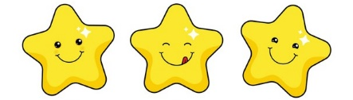
Luyện đọc toàn bài
Tiêu chí đánh giá
1
Đọc đúng
2
Đọc to, rõ
3
Ngắt nghỉ đúng chỗ
4
Giọng đọc và nhấn giọng phù hợp

Slide 17
Đi tìm mặt trời
Ngày xưa, muôn loài sống trong rừng già tối tăm, ẩm ướt. Gõ kiến được giao nhiệm vụ đến các nhà hỏi xem ai có thể đi tìm mặt trời.
Gõ kiến gõ cửa nhà công, công mải múa. Gõ cửa nhà liếu điếu, liếu điếu bận cãi nhau. Gõ cửa nhà chích chòe, chích chòe mải hót,… Chỉ có gà trống nhận lời đi tìm mặt trời.
Gà trống bay từ bụi mây lên rừng nứa. Từ rừng nứa lên rừng lim. Từ rừng lim lên rừng chò. Gà trống bay đến cây chò cao nhất, nhìn lên thấy mây bồng bềnh và sao nhấp nháy. Nó đậu ở đấy chờ mặt trời.
Gió lạnh rít ù ù. Mấy lần gà trống suýt ngã. Nó quắp những ngón chân thật chặt vào thân cây. Chờ mãi, đợi mãi… Nghĩ thương các bạn sống trong tối tăm, ẩm ướt, gà trống đấm ngực kêu to:
Trời đất ơi... ơi…!
Kì lạ thay, gà trống vừa dứt tiếng kêu đầu thì sương tan. Dứt tiếng kêu thứ hai, sao lặn. Dứt tiếng kêu thứ ba, đằng đông ửng sáng, mặt trời hiện ra. Mặt trời vươn những cánh tay ánh sáng đính lên đầu gà trống một cụm lửa hồng.
Gà trống vui sướng bay về. Bay tới đâu, ánh sáng theo đến đấy. Đất rừng sáng tươi như tranh vẽ.
Từ đó, khi gà trống cất tiếng gáy là mặt trời hiện ra, chiếu ánh sáng cho mọi người, mọi vật.
(Theo Vũ Tú Nam)

Slide 18
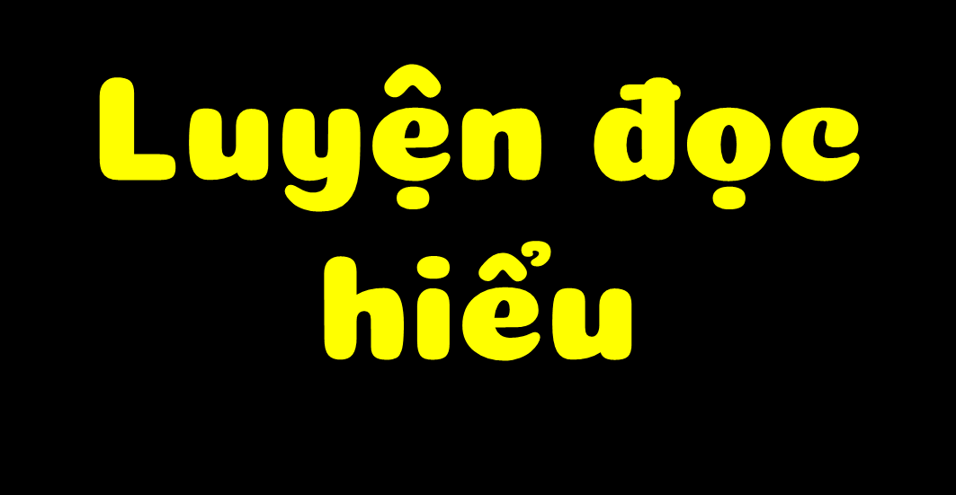


Slide 19

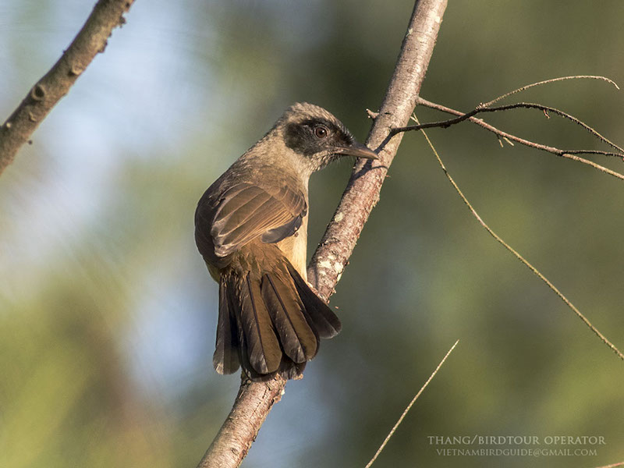
liếu điếu: loài chim nhỏ, lông màu xám, tiếng hót nghe như tên gọi của nó.

Slide 20
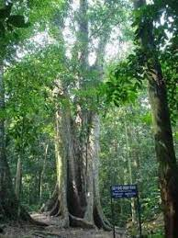
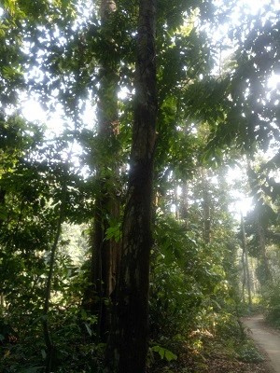
chò: cây rừng to, thân tròn và thẳng, tán lá gọn.

Slide 21


Cùng tìm hiểu
Vì sao gõ kiến phải đi các nhà hỏi xem có ai có thể đi tìm mặt trời?
1
2
Gõ kiến đã gặp những ai để nhờ đi tìm mặt trời? Kết quả ra sao?
3
Kể lại hành trình đi tìm mặt trời đầy gian nan của gà trống?
4
Theo em, vì sao gà trống được mặt trời tặng một cụm lửa hồng?
5
Câu chuyện muốn nói điều gì?

Slide 22
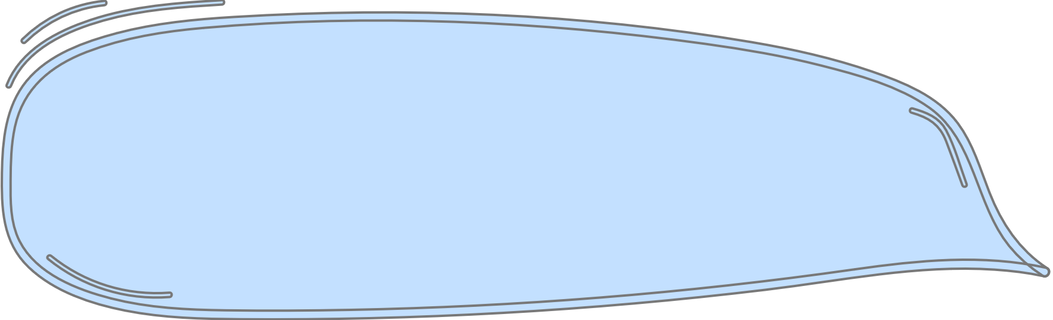
1. Vì sao gõ kiến phải đi các nhà hỏi xem có ai có thể đi tìm mặt trời?
Muôn loài trong rừng lâu nay phải sống trong cảnh tối tăm ẩm ướt. Cuộc sống vô cùng khổ sở khi không có ánh sáng, không tìm thấy nhau.

Slide 23
2. Gõ kiến đã gặp những ai để nhờ đi tìm mặt trời?
Kết quả ra sao?
2
Gõ kiến gõ cửa nhà công, liếu điếu, chích chòe,… nhưng không ai chịu đi, chỉ có gà trống sẵn sàng đi tìm mặt trời.

Slide 24
3. Kể lại hành trình đi tìm mặt trời gian nan của gà trống?
Gió lạnh ù ù.
Mấy lần gà trống suýt ngã, phải quắp những ngón chân thật chặt vào cây.

Slide 25
4. Theo em, vì sao gà trống được mặt trời tặng một cụm lửa hồng?

Slide 26
5. Câu chuyện muốn nói điều gì?
a. Giải thích lí do gà trống có chiếc mào đỏ trên đầu.
b. Mặt trời thức dậy chiếu sáng là nhờ tiếng gáy của gà trống.
c. Ca ngợi những việc làm cao đẹp vì cộng đồng.
Em đọc kĩ câu chuyện và các đáp án để lựa chọn đáp án phù hợp.

Slide 27

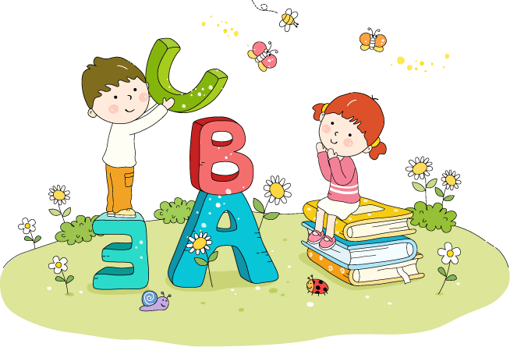
Nội dung câu chuyện
Trong cuộc sống, có những người rất đáng trân trọng vì họ biết sống vì cộng đồng.

Slide 28
Luyện đọc lại toàn bài
Tiêu chí đánh giá
1
Đọc đúng
2
Đọc to, rõ
3
Ngắt nghỉ đúng chỗ
4
Giọng đọc và nhấn giọng phù hợp

Slide 29
Đi tìm mặt trời
Ngày xưa, muôn loài sống trong rừng già tối tăm, ẩm ướt. Gõ kiến được giao nhiệm vụ đến các nhà hỏi xem ai có thể đi tìm mặt trời.
Gõ kiến gõ cửa nhà công, công mải múa. Gõ cửa nhà liếu điếu, liếu điếu bận cãi nhau. Gõ cửa nhà chích chòe, chích chòe mải hót,… Chỉ có gà trống nhận lời đi tìm mặt trời.
Gà trống bay từ bụi mây lên rừng nứa. Từ rừng nứa lên rừng lim. Từ rừng lim lên rừng chò. Gà trống bay đến cây chò cao nhất, nhìn lên thấy mây bồng bềnh và sao nhấp nháy. Nó đậu ở đấy chờ mặt trời.
Gió lạnh rít ù ù. Mấy lần gà trống suýt ngã. Nó quắp những ngón chân thật chặt vào thân cây. Chờ mãi, đợi mãi… Nghĩ thương các bạn sống trong tối tăm, ẩm ướt, gà trống đấm ngực kêu to:
Trời đất ơi... ơi…!
Kì lạ thay, gà trống vừa dứt tiếng kêu đầu thì sương tan. Dứt tiếng kêu thứ hai, sao lặn. Dứt tiếng kêu thứ ba, đằng đông ửng sáng, mặt trời hiện ra. Mặt trời vươn những cánh tay ánh sáng đính lên đầu gà trống một cụm lửa hồng.
Gà trống vui sướng bay về. Bay tới đâu, ánh sáng theo đến đấy. Đất rừng sáng tươi như tranh vẽ.
Từ đó, khi gà trống cất tiếng gáy là mặt trời hiện ra, chiếu ánh sáng cho mọi người, mọi vật.
(Theo Vũ Tú Nam)

Slide 30
Ôn chữ hoa L
Notes:
30

Slide 31
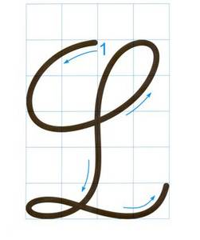
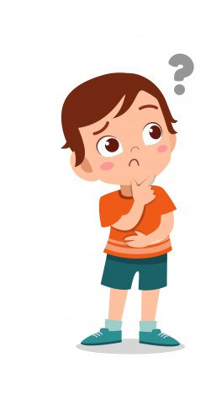
QUAN SÁT VÀ NHẬN BIẾT
Chữ hoa L cao và rộng mấy ô li?
A. Cao 4 ô li và rộng 4 ô li
B. Cao 2,5 ô li và rộng 2 ô li
C. Cao 5 ô li và rộng 4 ô li

Slide 32
QUAN SÁT VÀ NHẬN BIẾT
Chữ hoa L gồm có mấy nét?
A. 1 nét
B. 2 nét
C. 3 nét

Slide 33
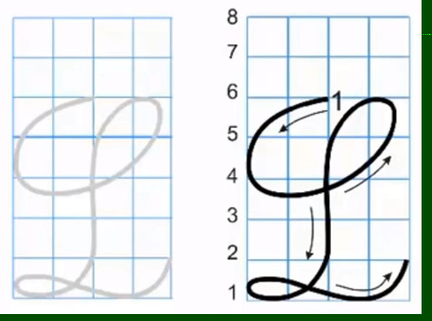

Slide 34

HƯỚNG DẪN VIẾT TỪ ỨNG DỤNG
Lam Sơn
Từ ứng dụng có chữ nào được viết hoa?

Slide 35
HƯỚNG DẪN VIẾT CÂU ỨNG DỤNG
Cao nhất là núi Lam Sơn.
Có ông Lê Lợi chặn đường giặc Minh
Câu ứng dụng có chữ nào được viết hoa?
Câu ứng dụng có ý nghĩa gì?
Ca ngợi công lao của Lê Lợi đã đánh đuổi giặc Minh, lập ra nhà Lê.

Slide 36
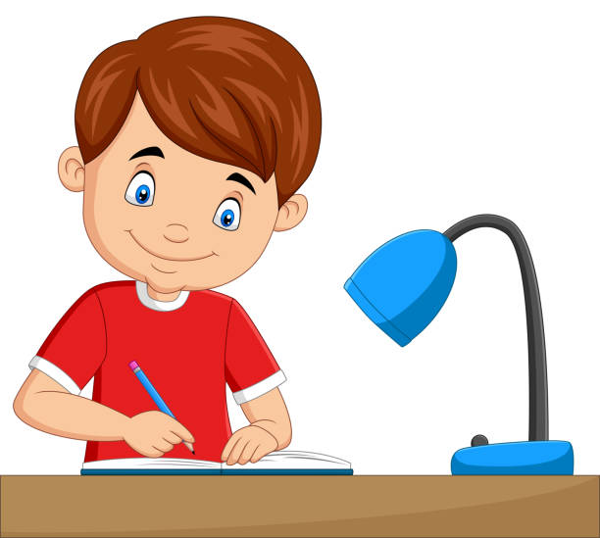
LƯU Ý TƯ THẾ NGỒI KHI VIẾT BÀI
- Lưng thẳng, không tì ngực vào bàn.
- Đầu hơi cúi. Mắt cách vở khoảng 25cm.
- Tay trái tì nhẹ lên mép vở để giữ.
- Hai chân để song song, thoải mái.

Slide 37


